Slide 1
I
CONVERSATORIO SOBRE MEJORES PRÁCTICAS DE OPERACIÓN ADUANERA
CLASIFICACIÓN ARANCELARIA
Ing. Enrique Herón Jiménez Ramírez
Jueves 18 de abril de 2024

Slide 2
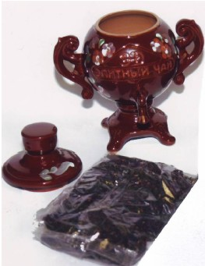
CLASIFICACIÓN ARANCELARIA
Té negro acondicionado en una bolsa de plástico transparente (100 g) y colocado en un recipiente de cerámica con forma de samovar (de aproximadamente 19 cm de altura) de color marrón, decorado con flores pintadas y provisto de una tapa amovible.
09.02 Té, incluso aromatizado.
12.11 Plantas, partes de plantas, …
21.06 Preparaciones alimenticias no expresadas ni comprendidas en otra parte.
69.13 …, artículos para adorno, de cerámica.

Slide 3
CLASIFICACIÓN ARANCELARIA
El té negro es un té que se encuentra oxidado en mayor grado que las variedades de té verde, té oolong y té blanco. Las cuatro variedades indicadas se preparan con hojas de Camellia sinensis. El té negro generalmente posee un aroma más fuerte y contiene más cafeína que otros tés con menores niveles de oxidación.
RGI 5 a) Los estuches para cámaras fotográficas, instrumentos musicales, armas, instrumentos de dibujo, collares y continentes similares, …. Sin embargo, esta regla no se aplica en la clasificación de los continentes que confieran al conjunto su carácter esencial.
El samovar, que no tiene un valor utilitario y es de naturaleza puramente ornamental, se clasifica separadamente en la subpartida 6913.90.
09.02 TÉ, INCLUSO AROMATIZADO
Esta partida comprende las diversas variedades de té procedentes de las plantas del género botánico Thea(Camellia).
La preparación del té verde consiste esencialmente en calentar las hojas frescas, enrollarlas y secarlas. En la preparación del té negro, las hojas se enrollan y se ponen a fermentar antes de tostarlas o secarlas.
CLASIFICACIÓN: RGI 1, 6, RC 1, 3 y 10, NE Partida 09.02
09.02 Té, incluso aromatizado.
0902.30 – Té negro (fermentado) y té parcialmente fermentado, presentados en envases inmediatos con un contenido inferior o igual a 3 kg.
0902.30.01.00 IDEM
69.13 Estatuillas y demás artículos para adorno, de cerámica.
6913.90.99 00 Los demás.

Slide 4
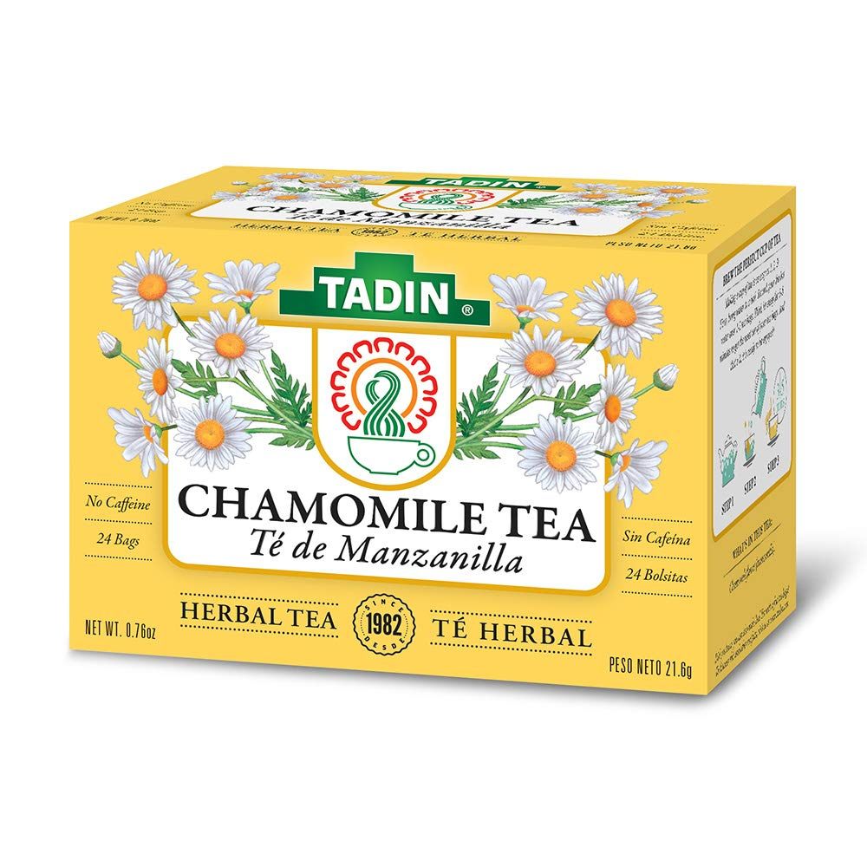
CLASIFICACIÓN ARANCELARIA
09.02 Té, incluso aromatizado.
12.11 Plantas, partes de plantas, …
21.06 Preparaciones alimenticias no expresadas ni comprendidas en otra parte.
Té de Manzanilla, sin cafeina, presentado en 24 bolsitas en una caja.
Nota de la Partida 12.11 Algunas plantas o partes de plantas, semillas o frutos de esta partida pueden presentarse en bolsitas para la preparación de infusiones o tisanas. Cuando estos productos estén constituidos por plantas o partes de plantas, semillas o frutos de una sola especie (por ejemplo, menta para infusiones), permanecen clasificados aquí.
Manzanilla o camomila es el nombre común de varias plantas parecidas a las margaritas de la familia Asteraceae. Dos de las especies, Anthemis nobilis y Matricaria chamomilla, se usan comúnmente para hacer infusiones de hierbas para bebidas.​​​
1211.90.99 Los demás. Kg 10 Ex. NOM; EMB; SAD; SAL; SEM
01 Manzanilla.
CLASIFICACIÓN:
RGI 1, 6, RC 1, 3 y 10, NE Partida 12.11

Slide 5
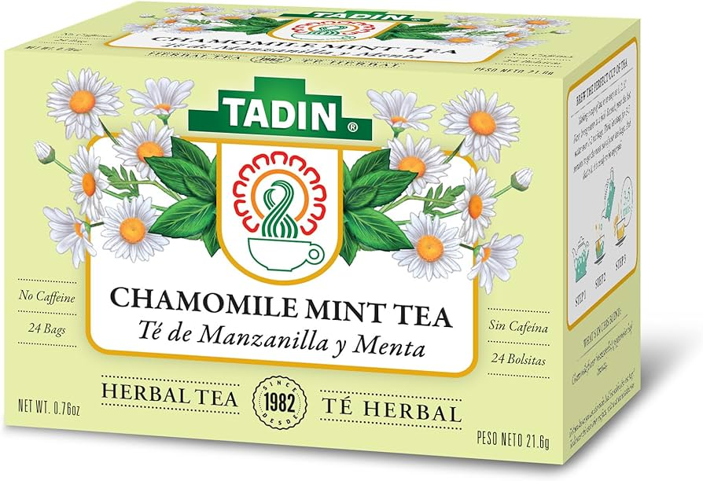
CLASIFICACIÓN ARANCELARIA
Té de Manzanilla y menta, sin cafeina, presentado en 24 bolsitas en una caja.
09.02 Té, incluso aromatizado.
12.11 Plantas, partes de plantas, …
21.06 Preparaciones alimenticias no expresadas ni comprendidas en otra parte.
CLASIFICACIÓN:
RGI 1, 6, RC 1, 3 y 10, NE Partida 21.06
Partida 21.06 Están comprendidos en esta partida, entre otros:
14) Los productos constituidos por una mezcla de plantas o partes de plantas (incluidas las semillas o frutos) de especies diferentes o por plantas o partes de plantas
Nota de la Partida 12.11
Sin embargo, se excluyen de la presente partida los productos de este tipo constituidos por plantas o partes de plantas, semillas o frutos de especies diferentes (incluso con plantas o partes de plantas que correspondan a otras partidas) o por plantas o partes de plantas de una o varias especies mezcladas con otras sustancias (por ejemplo, uno o varios extractos de plantas) (partida 21.06).
21.06 Preparaciones alimenticias no expresadas ni comprendidas en otra parte.
2106.90.99 99 Las demás.

Slide 6
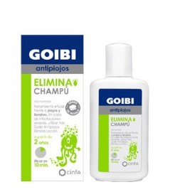
CLASIFICACIÓN ARANCELARIA
Champú que contiene 1.10 % de depaletrina (principio activo), 4.4 % de butóxido de piperonilo (sinérgico del principio activo), agentes tensoactivos aniónicos, no iónicos y anfóteros, benzoato de sodio (conservante), ácido cítrico y agua. Este producto se acondiciona para la venta al por menor en frascos de plástico de 125 ml, que se empaquetan en una caja de cartón.
Se indica, tanto en el frasco como en la caja, que el producto es un “champú para el tratamiento de los piojos y las liendres del cuero cabelludo” y que se usa de la misma manera que cualquier otro champú.
solución compuesta por un insecticida (un piretroide sintético que tiene actividad insecticida) que inmoviliza al piojo, y butóxido de piperonilo (un agente que aumenta el efecto neumotóxico durante el tratamiento de pediculosis).
30. Productos farmacéuticos
33.05 Preparaciones capilares
38.08 Preparaciones insecticidas, …

Slide 7
CLASIFICACIÓN ARANCELARIA
Capítulo 30, Nota 1. Este Capítulo no comprende:
e) Las preparaciones de las partidas 33.03 a 33.07, incluso si tienen propiedades terapéuticas o profilácticas;
38.08 - Esta partida no comprende:
b) Las preparaciones comprendidas en partidas más específicas de la Nomenclatura o que posean, con carácter accesorio, propiedades desinfectantes, insecticidas, etc.
RGI 1 - 33.05 Preparaciones capilares.
RGI 6 - 3305.10 - Champúes
CLASIFICACIÓN:
RC 1 y 10 - 3305.10.01 00 Champúes.
Kg 10 Ex. FR_I; CHT; PS4; NOM
Nota del Capítulo 33 – 3. Las partidas 33.03 a 33.07 se aplican, entre otros, a los productos, incluso sin mezclar (excepto los destilados acuosos aromáticos y las disoluciones acuosas de aceites esenciales), aptos para ser utilizados como productos de dichas partidas y acondicionados para la venta al por menor para tales usos.
Partida 33.05 - Esta partida comprende las preparaciones para los cabellos, tales como:
1) El champú que contenga jabón u otros agentes de superficie orgánicos (véase la Nota 1 c) del Capítulo 34) y los demás Champúes. Todos estos champúes pueden contener accesoriamente sustancias farmacéuticas o desinfectantes, o tener propiedades terapéuticas o profilácticas (ver la Nota 1 e) del Capítulo 30).

Slide 8
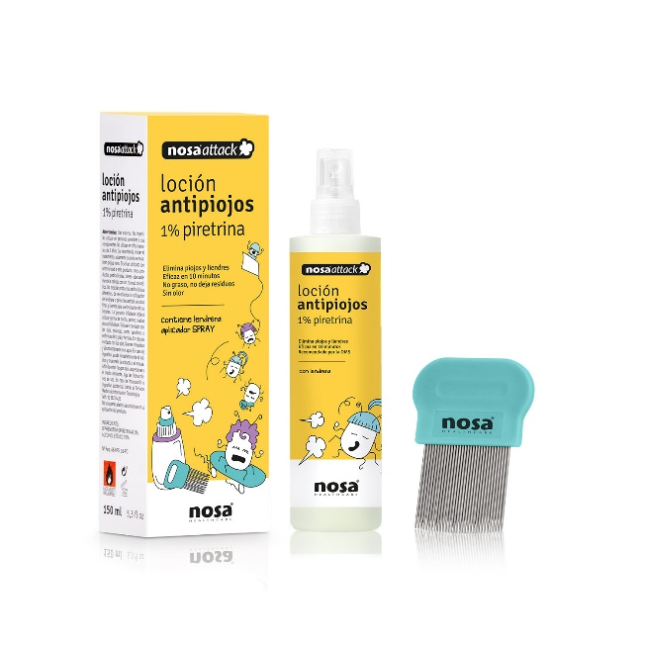
CLASIFICACIÓN ARANCELARIA
Loción antiparasitaria que contiene 1.0 % de permetrina (principio activo), 0.5 % de malatión (principio activo), 4.0 % de butóxido de piperonilo (sinérgico del principio activo), isododecano y gas propulsor HFA 134a. El producto se presenta acondicionado para la venta al por menor en un frasco de plástico de 125 ml, empacado en una caja de cartón. En el frasco y en la caja se indica que el producto se recomienda para el tratamiento de los piojos y las liendres del cuero cabelludo (pediculosis capitis) y que la loción se debe aplicar sobre el cuero cabelludo con el cabello seco en un lugar ventilado. Después de haber aplicado esta loción, se recomienda lavar la cabeza con un champú suave que facilite la eliminación de las liendres muertas.
30. Productos farmacéuticos
33.05 Preparaciones capilares
38.08 Preparaciones insecticidas, …

Slide 9
CLASIFICACIÓN ARANCELARIA
Nota del Capítulo 33 – 3. Las partidas 33.03 a 33.07 se aplican, entre otros, a los productos, incluso sin mezclar (excepto los destilados acuosos aromáticos y las disoluciones acuosas de aceites esenciales), aptos para ser utilizados como productos de dichas partidas y acondicionados para la venta al por menor para tales usos.
Partida 33.05 - Esta partida comprende las preparaciones para los cabellos, tales como:
El champú
Las preparaciones para la ondulación o desrizado
Las lacas para el cabello.
Las demás preparaciones para el cabello, tales como la brillantina; los aceites, pomadas o fijadores; los tintes y …
Capítulo 30 Nota 1.
Este Capítulo no comprende:
e) Las preparaciones de las partidas 33.03 a 33.07, incluso si tienen propiedades terapéuticas o profilácticas;
38.08 - Esta partida no comprende:
b) Las preparaciones comprendidas en partidas más específicas de la Nomenclatura o que posean, con carácter accesorio, propiedades desinfectantes, insecticidas, etc.
Esta partida comprende un conjunto de productos concebidos para destruir o rechazar los gérmenes patógenos, los insectos, …
RGI 1 - 38.08 Insecticidas, … presentados en formas o en envases para la venta al por menor,
RGI 6 – 3808.91 - - Insecticidas
3808.91.99 99 Los demás. Kg Ex. Ex. PS4; CICLO; PACIC

Slide 10
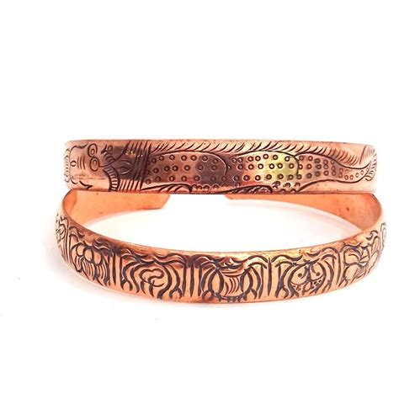
CLASIFICACIÓN ARANCELARIA
Pulseras de cobre a las que se atribuye un efecto profiláctico y terapéutico.
Capítulo 71 Perlas finas (naturales)* o cultivadas, piedras preciosas o semipreciosas, metales preciosos, chapados de metal precioso (plaqué) y manufacturas de estas materias; bisutería; monedas
Capítulo 74 Cobre y sus manufacturas

Slide 11
CLASIFICACIÓN ARANCELARIA
Capítulo 74 Cobre y sus manufacturas
74.19 Las demás manufacturas de cobre - Esta partida comprende todas las manufacturas de cobre, excepto las comprendidas en las partidas precedentes de este Capítulo, en la Nota 1 de la Sección XV, en los Capítulos 82 u 83, o en otras partes de la Nomenclatura
III.- JOYERÍA Y DEMÁS MANUFACTURAS
71.17 Bisutería.
7117.10 - De metal común, incluso plateado, dorado o platinado:
Nota 11. En la partida 71.17, se entiende por bisutería los artículos de la misma naturaleza que los definidos en la Nota 9 a) (En la partida 71.13, se entiende por artículos de joyería: a) los pequeños objetos utilizados como adorno personal (por ejemplo: sortijas, pulseras, collares, broches, pendientes, cadenas de reloj, dijes, colgantes, alfileres de corbata, gemelos, medallas o insignias, religiosas u otras)).
RGI 1. 71.17 Bisutería
RGI 6. 7117.10 - De metal común, incluso plateado, dorado o platinado:
RC 1 y 10; 7117.19.99 00 Las demás.
Kg 15 Ex. FR_II; CHT; PS5; PS4; NOM; EMB; SEM

Slide 12
GRACIAS

